Slide 1
সবাইকে স্বাগতম

Slide 2
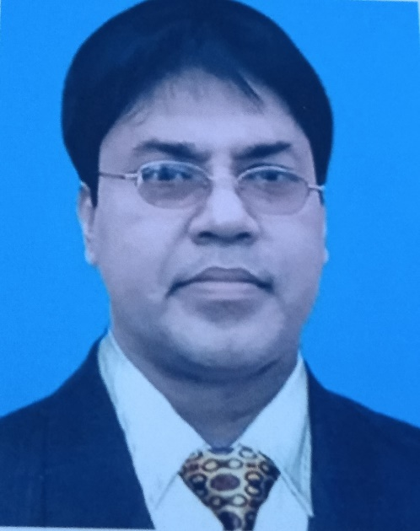
শিক্ষক পরিচিতি
স্বপন কুমার দাশ
প্রভাষক - আইসিটি
কালির বাজার কলেজ
ফরিদগঞ্জ, চাঁদপুর।
মোবাইলঃ ০১711-973978
swapankumardas481@gmail.com
ফেসবুক আইডি – swapan kumar das
স্বপন কুমার দাশ

Slide 3
পাঠ পরিচিতি
শ্রেণিঃ একাদশ
বিষয়ঃ তথ্য ও যোগাযোগ প্রযুক্তি
অধ্যায়ঃ প্রথম
সময়ঃ ৬০ মিনিট
শিক্ষার্থীর সংখ্যা-১৫০ জন
তারিখ: ১৪/০৭/২1 ইং

Slide 4
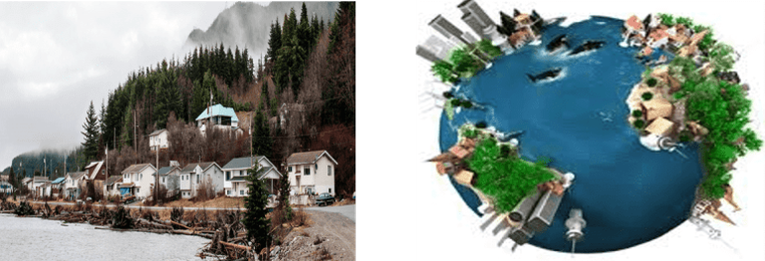
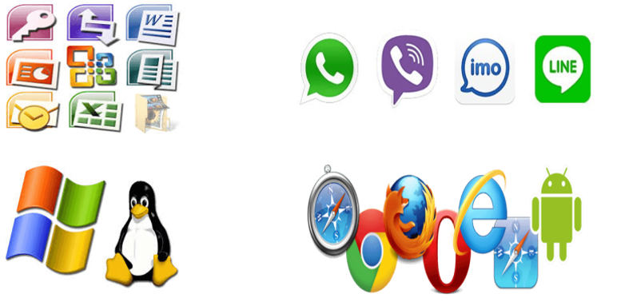
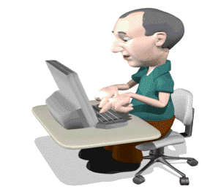
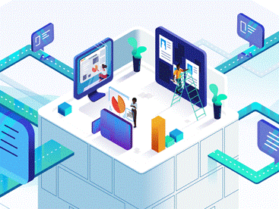
এসো ছবিগুলো দেখি

Slide 5
বিশ্বগ্রাম(Global Village)

Slide 6
শিখনফল
এই পাঠ শেষে শিক্ষার্থীরা...
১। বিশ্বগ্রামের সংজ্ঞা বলতে পারবে;
২। বিশ্বগ্রাম প্রতিষ্ঠার প্রধান উপাদানসমুহের নাম বলতে পারবে;
৩। বিশ্বগ্রাম প্রতিষ্ঠার সুবিধা ও অসুবিধাসমূহ বলতে পারবে;
৪। বিশ্বগ্রাম প্রতিষ্ঠার বিভিন্ন উপাদানসমূহ বর্ণনা করতে পারবে।

Slide 7
বিশ্বগ্রাম
বিশ্বগ্রাম হচ্ছে এমন একটি ধারণা যেখানে পৃথিবীর সকল মানুষ একটি একক সমাজে বসবাস করবে এবং তথ্য ও যোগাযোগ প্রযুক্তি ব্যবহারের মাধ্যমে একে অপরের সাথে যোগাযোগ ও সেবা প্রদান করবে। অর্থাৎ তথ্য ও যোগাযোগ প্রযুক্তি নির্ভর বিশ্বকে বিশ্বগ্রাম বলা হয়। দার্শনিক মার্শাল ম্যাকলুহানকে বিশ্বগ্রামের জনক বলা হয়।

Slide 8
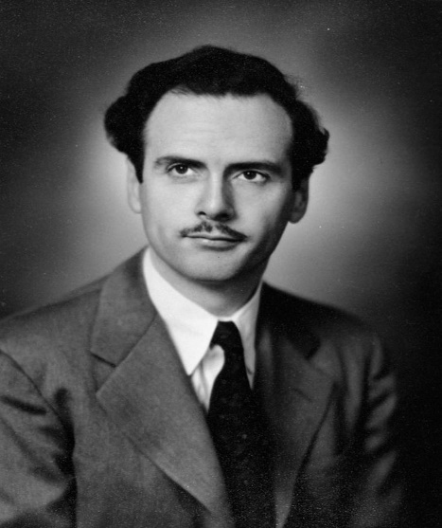
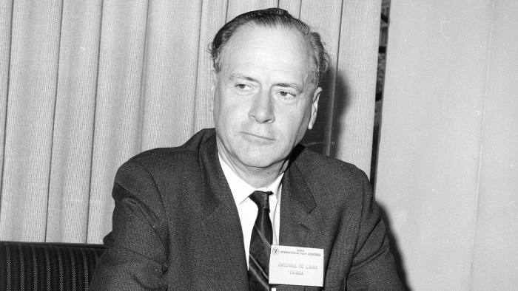
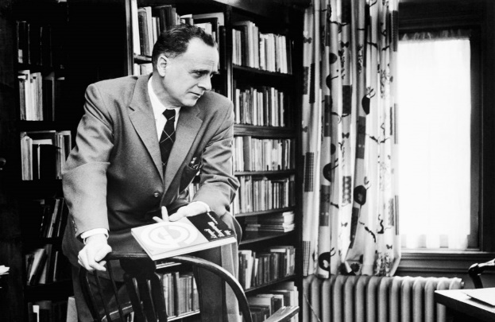
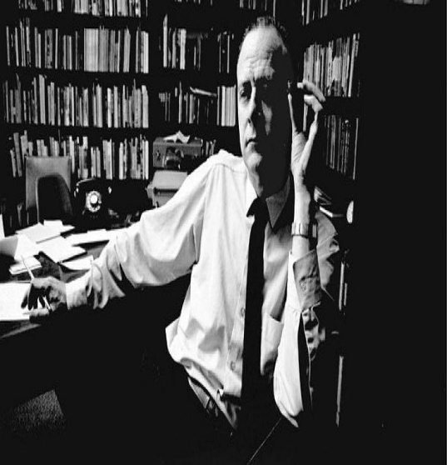
মার্শাল ম্যাকলুহান
কানাডার টরেন্টো বিশ্ববিদ্যালয়ের ইংরেজী বিভাগের অধ্যাপক ও বিখ্যাত দার্শনিক মার্শাল ম্যাকলুহান (Marshall Mcluhan) ১৯১১ সালের ২১ জুলাই কানাডায় জন্মগ্রহণ করেন এবং ১৯৮০ সালের ৩১ ডিসেম্বর মৃত্যু বরণ করেন। তিনি “The Gutenberg : The making of Typographic Man”(1962) এবং “Understanding Media”(1964) বইয়ে বিশ্বগ্রামের ধারনা দেন ।

Slide 9
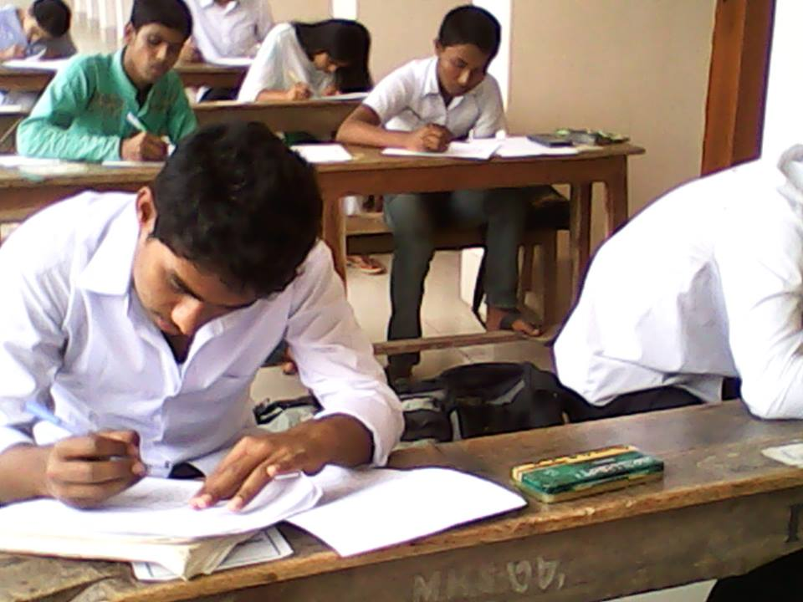
একক কাজ (সময়ঃ২মিনিট)
প্রশ্নঃ বিশ্বগ্রাম কী ?
উত্তরঃ বিশ্বগ্রাম হচ্ছে এমন একটি ধারণা যেখানে পৃথিবীর সকল মানুষ একটি একক সমাজে বসবাস করবে এবং তথ্য ও যোগাযোগ প্রযুক্তি ব্যবহারের মাধ্যমে একে অপরের সাথে যোগাযোগ ও সেবা প্রদান করবে।

Slide 10
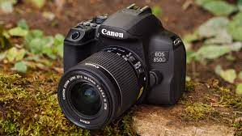
বিশ্বগ্রাম প্রতিষ্ঠার প্রধান উপাদান সমূহঃ
১। হার্ডওয়্যারঃ বিশ্বগ্রামে যে কোন ধরণের যোগাযোগ এর জন্য প্রয়োজন উপযুক্ত হার্ডওয়্যার। যেমন- কম্পিউটার এবং পেরিফেরাল যন্ত্রপাতি, মোবাইল, রেডিও, টেলিভিশন ইত্যাদি।
কম্পিউটার
টেলিভিশন
মোবাইল
ক্যামেরা
রেডিও

Slide 11
২।সফটওয়্যারঃ কোন সমস্যা সমাধানের লক্ষ্যে প্রোগ্রামিং ভাষায় লিখিত নির্দেশনার সমাবেশকে প্রোগ্রাম বলে। আবার কতগুলো প্রোগ্রামের সমাবেশকে সফটওয়্যার বলে। বিশ্বগ্রাম প্রতিষ্ঠার জন্য হার্ডওয়্যার এর পাশাপাশি বিভিন্ন প্রোগ্রাম বা সফটওয়্যার প্রয়োজন। বিভিন্ন ধরণের সফটওয়্যার যেমন- অপারেটিং সিস্টেম, ব্রাউজিং সফটওয়্যার,কমিউনিকেশন সফটওয়্যার ইত্যাদি।
কমিউনিকেশন
সফটওয়্যার
অপারেটিং সিস্টেম
ব্রাউজিং সফটওয়্যার

Slide 12
৩। নেটওয়ার্ক বা কানেক্টিভিটিঃ বিশ্বগ্রামের মেরুদন্ড হলো নেটওয়ার্ক বা কানেকটিভিটি যার মাধ্যমে বিভিন্ন উপাত্ত ও তথ্য এই বিশ্বগ্রামের প্রতিটি মানুষের নিকট পৌছাতে পারে।
স্যাটেলাইট
নেটওয়ার্ক

Slide 13
৪। ডেটা বা ইনফরমেশনঃ সুনির্দিষ্ট ফলাফল বা আউটপুট পাওয়ার জন্য প্রসেসিংয়ে ব্যবহৃত কাঁচামাল সমুহকে ডেটা বা উপাত্ত বলে। অপরদিকে ডেটা প্রক্রিয়াকরণ পরবর্তী অর্থপূর্ণ রূপ হলো ইনফরমেশন বা তথ্য। বিশ্বগ্রামে এই ডেটা বা ইনফরমেশন মানুষের প্রয়োজনে একে অপরের সাথে শেয়ার করা হয়।
তথ্য শেয়ার
Notes:
13

Slide 14
৫। মানুষের সক্ষমতাঃ যেহেতু বিশ্বগ্রাম মূলত তথ্য প্রযুক্তি নির্ভর ব্যবস্থা ,তাই বিশ্বগ্রাম বাস্তবায়নের জন্য মানুষের সচেতনতা ও তথ্য ও যোগাযোগ প্রযুক্তির অবকাঠামো ব্যবহারের সক্ষমতা থাকতে হবে। অর্থাৎ তথ্য ও যোগাযোগ প্রযুক্তির অবকাঠামো ব্যবহারের সক্ষমতা না থাকলে বিশ্বগ্রাম বাস্তবায়ন সম্ভব নয়।
মহিলা
পুরুষ
কম্পিউটার ব্যবহারকারী
Notes:
14

Slide 15
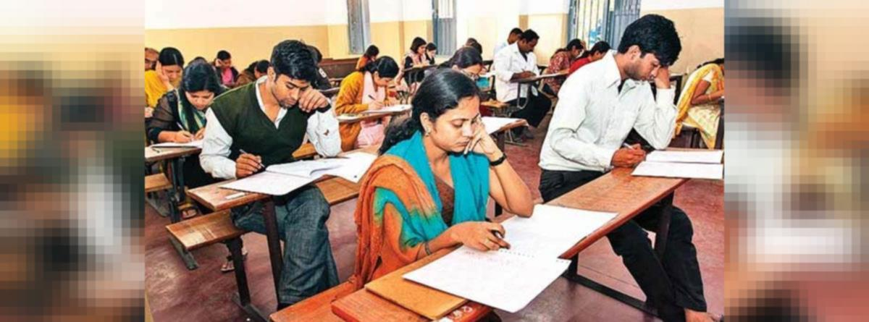
জোড়ায় কাজ (সময়ঃ৩মিনিট)
প্রশ্নঃবিশ্বগ্রাম প্রতিষ্টার প্রধান উপাদান কয়টি ও কি কি?
উত্তরঃ ৫টি যথা-
১। হার্ডওয়্যার ২। সফটওয়্যার
৩। নেটওয়ার্ক ৪। ডেটা বা তথ্য
৫। মানুষের সক্ষমতা
Notes:
15

Slide 16
বিশ্বগ্রাম প্রতিষ্ঠার সুবিধা সমূহঃ
১। স্বল্প সময়ের মধ্যে বিশ্বব্যাপী নিরাপদ ও দ্রুত যোগাযোগ করা যায়।
২। পৃথিবীব্যাপী তথ্যের ব্যাপক উৎস সৃষ্টি হয়েছে এবং তথ্য পাওয়া সহজলভ্য হয়েছে।
৩। প্রযুক্তি গ্রহণ ও ব্যবহারের ক্ষেত্রে মানুষের সক্ষমতা বৃদ্ধি পেয়েছে।
৪। মানুষের জীবন যাত্রার মান উন্নয়ন হয়েছে।
৫। মানুষের কাজের দক্ষতা বৃদ্ধি পেয়েছে।
৬। ব্যবসা বাণিজ্যের প্রসার এবং লেনদেন সহজ ও দ্রুততর হচ্ছে।
৭। ঘরে বসেই শিক্ষা গ্রহণ করা যায়।
৮। ঘরে বসেই উন্নত স্বাস্থ্য ও চিকিৎসা সেবা পাওয়া যাচ্ছে।
৯। অনলাইনে লেখার মাধ্যমে কোন বিষয়ে মতামত প্রদান এবং সচেতনতা বৃদ্ধি করা যাচ্ছে।
১০। বিশ্বব্যাপী কর্মসংস্থানের ব্যপক সুযোগ সৃষ্টি হয়েছে।

Slide 17
বিশ্বগ্রামের অসুবিধা সমূহঃ
১। ইন্টারনেট প্রযুক্তির ফলে অনেক ক্ষেত্রে তথ্যের গোপনীয়তা বজায় থাকছে না।
২। সহজেই অসত্য বা মিথ্যা এবং বানোয়াট সংবাদ ছড়িয়ে সামাজিক বিশৃঙ্খলা সৃষ্টি হচ্ছে।
৩। ইন্টারনেটের ফলে পর্ণোগ্রাফি সহজলভ্য হওয়ায় যুবসমাজে সামাজিক অবক্ষয় সৃষ্টি হচ্ছে।
৪। সাইবার আক্রমন বাড়ছে।
৫। প্রযুক্তি পরিবর্তনের কারণে গ্লোবাল নেটওয়ার্ক শেয়ার করার জন্য অনুন্নত দেশগুলো উন্নত দেশগুলোর প্রতি নির্ভরশীল হয়ে পড়ছে।

Slide 18
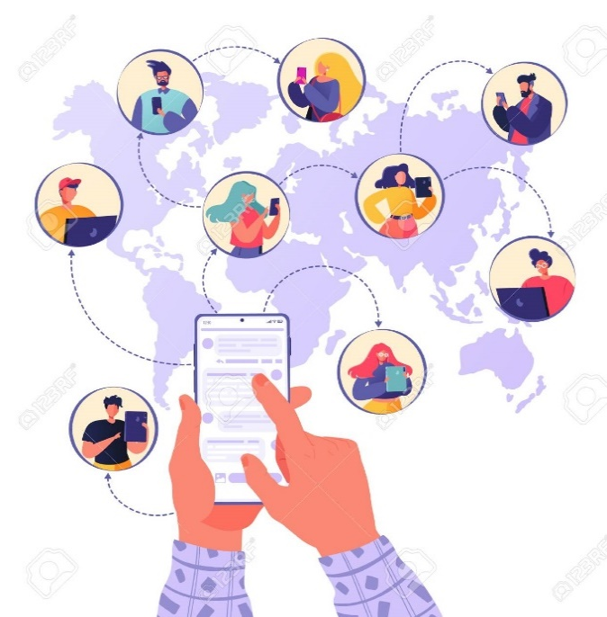
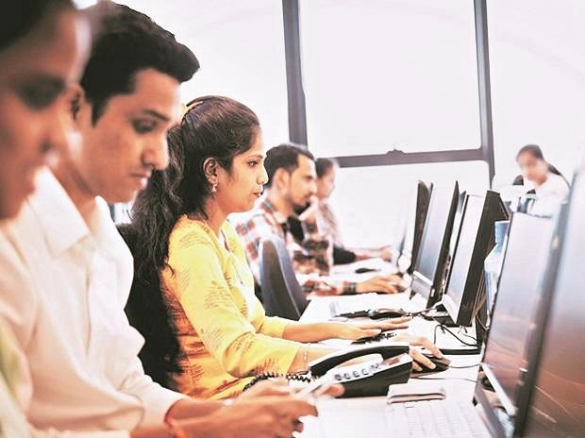
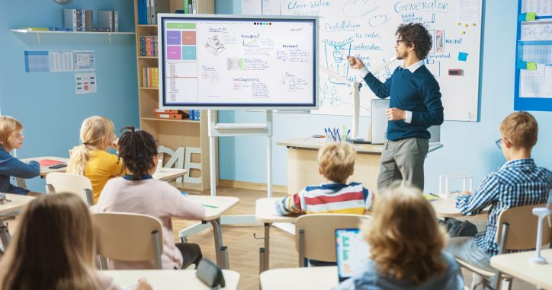
বিশ্বগ্রামের ধারণা সংশ্লিষ্ট উপাদান সমূহঃ
যোগাযোগ
কর্মসংস্থান
শিক্ষা
চিকিৎসা

Slide 19
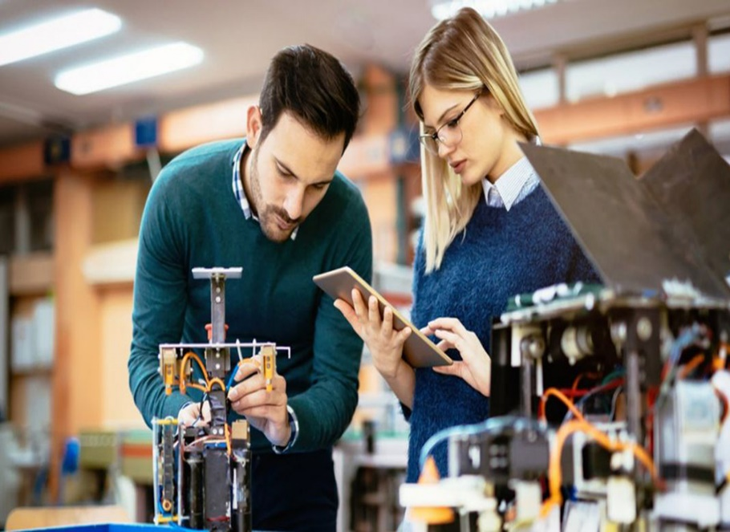
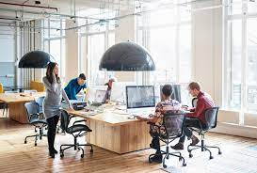
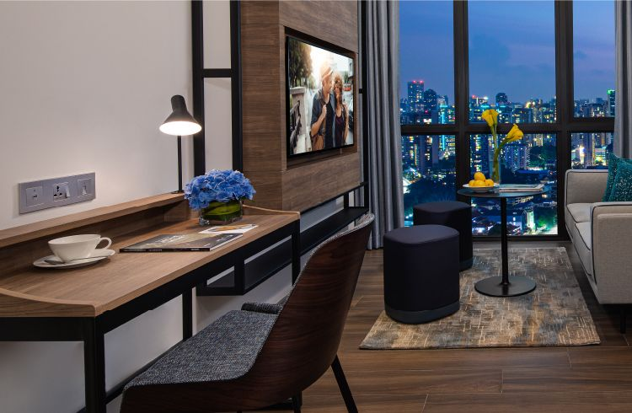
বিশ্বগ্রামের ধারণা সংশ্লিষ্ট উপাদান সমূহঃ
গবেষণা
অফিস
বাসস্থান

Slide 20
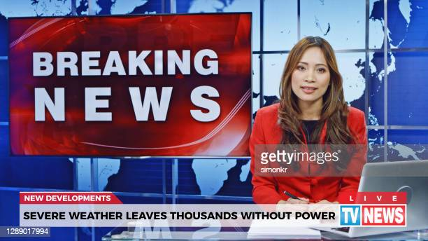
বিশ্বগ্রামের ধারণা সংশ্লিষ্ট উপাদান সমূহঃ
ব্যবসা বাণিজ্য
বিবোদন ও সামাজিক যোগাযোগ
সংবাদ মাধ্যম
সাংস্কৃতিক বিনিময়

Slide 21
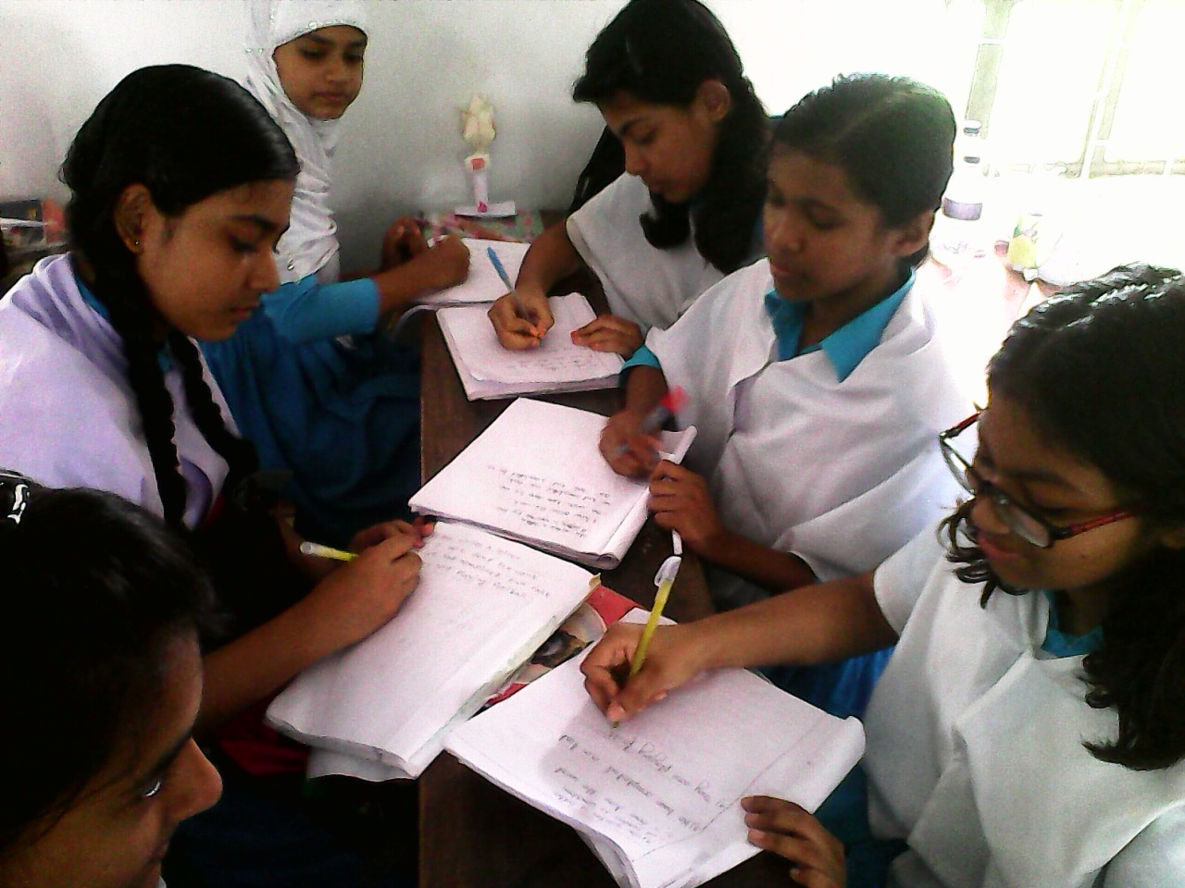
দলগত কাজ (সময়ঃ ৫মিনিট)
প্রশ্নঃ বিশ্বগ্রামের অসুবিধাসমুহ লিখ?

Slide 22
উত্তরঃবিশ্বগ্রামের অসুবিধা সমূহঃ-
১। ইন্টারনেট প্রযুক্তির ফলে অনেক ক্ষেত্রে তথ্যের গোপনীয়তা বজায় থাকছে না।
২। সহজেই অসত্য বা মিথ্যা এবং বানোয়াট সংবাদ ছড়িয়ে সামাজিক বিশৃঙ্খলা সৃষ্টি হচ্ছে।
৩। ইন্টারনেটের ফলে পর্ণোগ্রাফি সহজলভ্য হওয়ায় যুবসমাজে সামাজিক অবক্ষয় সৃষ্টি হচ্ছে।
৪। সাইবার আক্রমন বাড়ছে।
৫। প্রযুক্তি পরিবর্তনের কারণে গ্লোবাল নেটওয়ার্ক শেয়ার করার জন্য অনুন্নত দেশগুলো উন্নত দেশগুলোর প্রতি নির্ভরশীল হয়ে পড়ছে।

Slide 23
সার সংক্ষেপ
বিশ্বগ্রাম

Slide 24
১। বিশ্বগ্রাম কী?
ক) তথ্য প্রযুক্তি ভরা বিশ্ব খ) বিশ্বের গ্রামাঞ্চল
গ) একটি গ্রাম ঘ) প্রযুক্তিহীন বিশ্ব
২। নিচের কোনটি বিশ্বগ্রামের মূল উপাদান?
ক) জেট বিমান খ) ইন্টারনেট
গ) সুপার কম্পিউটার ঘ) আন্তর্জাতিক হাইওয়ে
✓
✓

Slide 25
এসাইনমেন্ট
প্রশ্নঃবিশ্বগ্রামের সুবিধা বা ইতিবাচক প্রভাবসমুহ লিখ ।

Slide 26
রেফারেন্সঃ-
১। NCTB অনুমোদিত আইসিটি বই।
২। শিক্ষক বাতায়ন।
৩। You Tube.
৪। মুক্তপাঠ।
৫।Google

Slide 27
করোনা সচেতনতাঃ-
১।স্বাস্থ্য-সুরক্ষা বিধি অনুশীলন করুন।
২। মাস্ক পরুন, সেবা নিন।
৩। সামাজিক দূরত্ব বজায় রাখুন।

Slide 28
সবাইকে ধন্যবাদ

